Slide 1
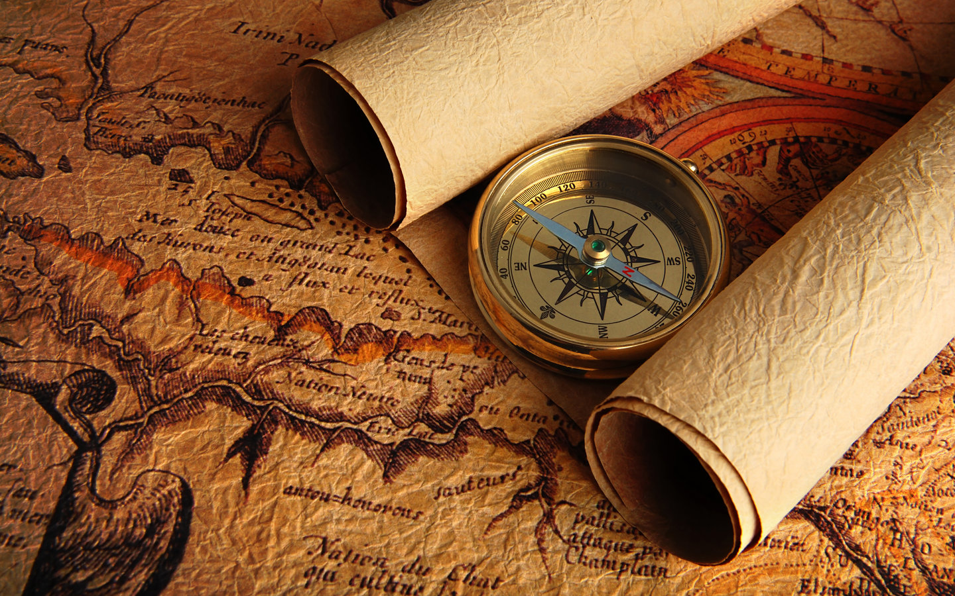
Невская битва
и Ледовое побоище
Выполнила студентка Кирюшкина Ульяна

Slide 2
Невская битва 23 июля 1240 год

Slide 3
В 1240 году в устье Невы высадился шведский отряд во главе с одним из родственников короля , носившим титул ярла.

Slide 4
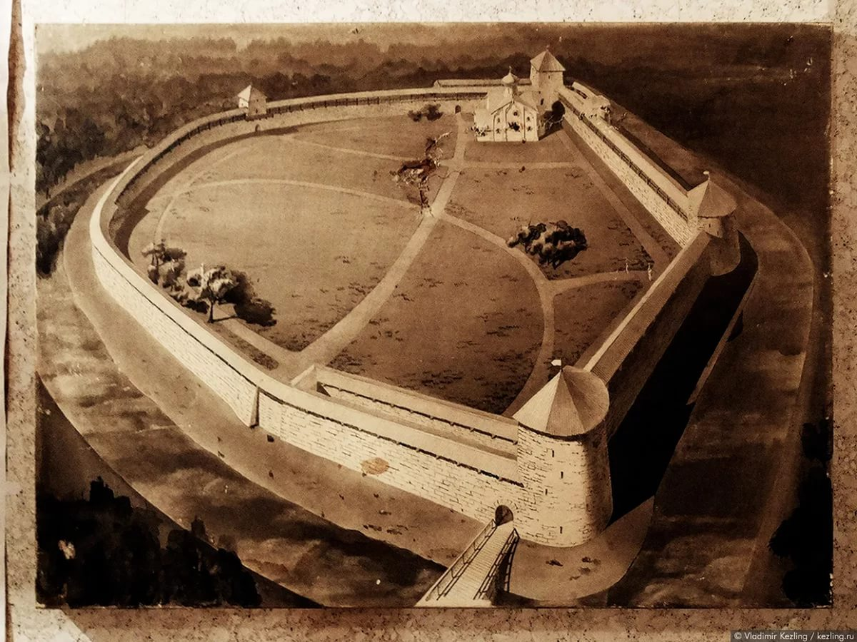
В Новгороде тогда княжил сын Ярослава Всеволодовича,19-летний князь Александр. Появление шведов , было для него неожиданностью . Во всяком случае в течении 1239г. Александр возводил укрепления на реке Шелони южнее Новгорода,ожидая , нападения именно с этой стороны ,из Литвы.

Slide 5
Командование армии взял на себя зять шведского короля - Биргер. Передвигаясь вглубь страны, его армия остановилась на левом берегу Невы, недалеко от устья Ижоры. Шведы были настолько уверены в своей победе, что, если верить некоторым источникам, отправили молодому князю Александру послание, в котором говорилось «Мы здесь и мы пленим тебя и твою землю». Что касается действий Александра, то он имел точные сведения о передвижении шведской армии, поскольку в Новгороде была хорошо налажена разведческая деятельность. Молодой князь решил использовать фактор внезапности, собрав городское ополчение и совершив стремительный марш к месту, где остановилась шведская армия. Во время передвижения войск к нему примыкали все новые отряды.

Slide 6
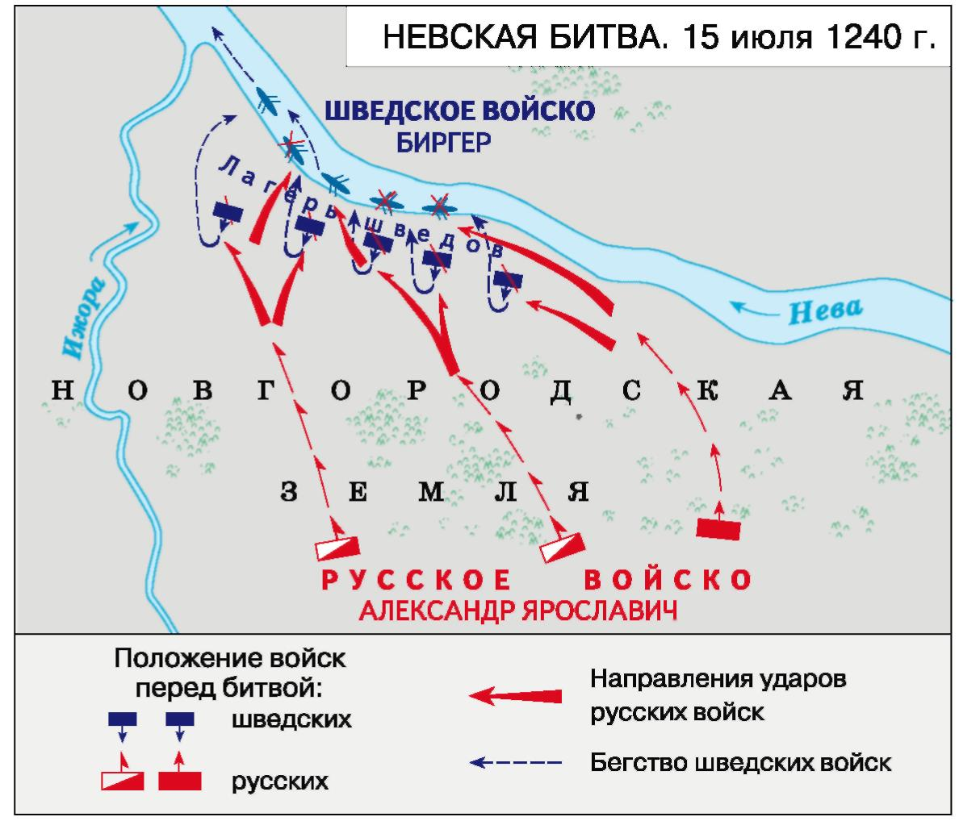
План молодого князя заключался в следующем:
Ополченцы должны были отрезать шведам путь к отступлению к кораблям.
Внезапный и мощный удар конницы должен был нанести решающее поражение противнику.
В ожесточенном бою шведы были разбиты и бежали.

Slide 7
Русское войско нанесло внезапный удар по разработанному плану. Шведы не ожидали такого поворота событий, вследствие чего в их рядах началась паника. Эта паника усугублялось тем, что в короткие сроки после начала битвы был убит шведский епископ, был уничтожен шатер Биргера, а ополченцы уничтожили 3 шведских корабля. Внезапность удара, а также крупные успехи русского войска, вынудили шведов отступить.

Slide 8
Сам князь встретился на поле боя со шведским предводителем и ранил его в лицо.

Slide 9
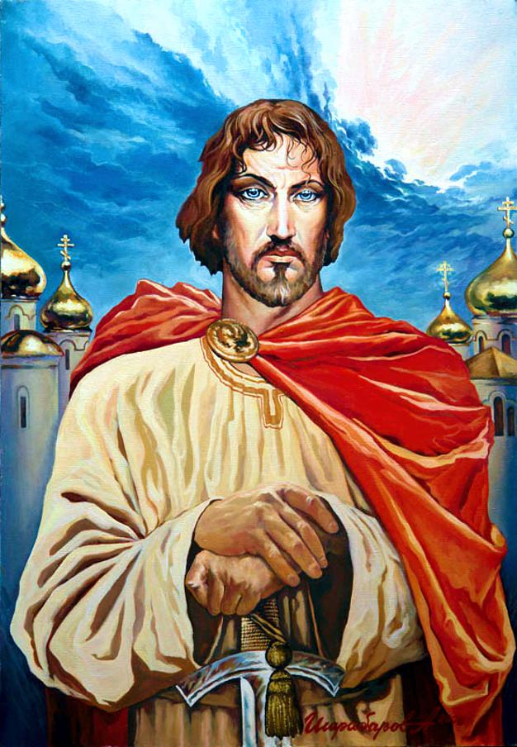
Разгром врага был полным, а молодой князь за мужество и отвагу получил прозвище Невский. Этой блестящей победой в Невской битве Русь надолго остановила шведскую агрессию на восток и сохранила за собой выход к Балтике.

Slide 10
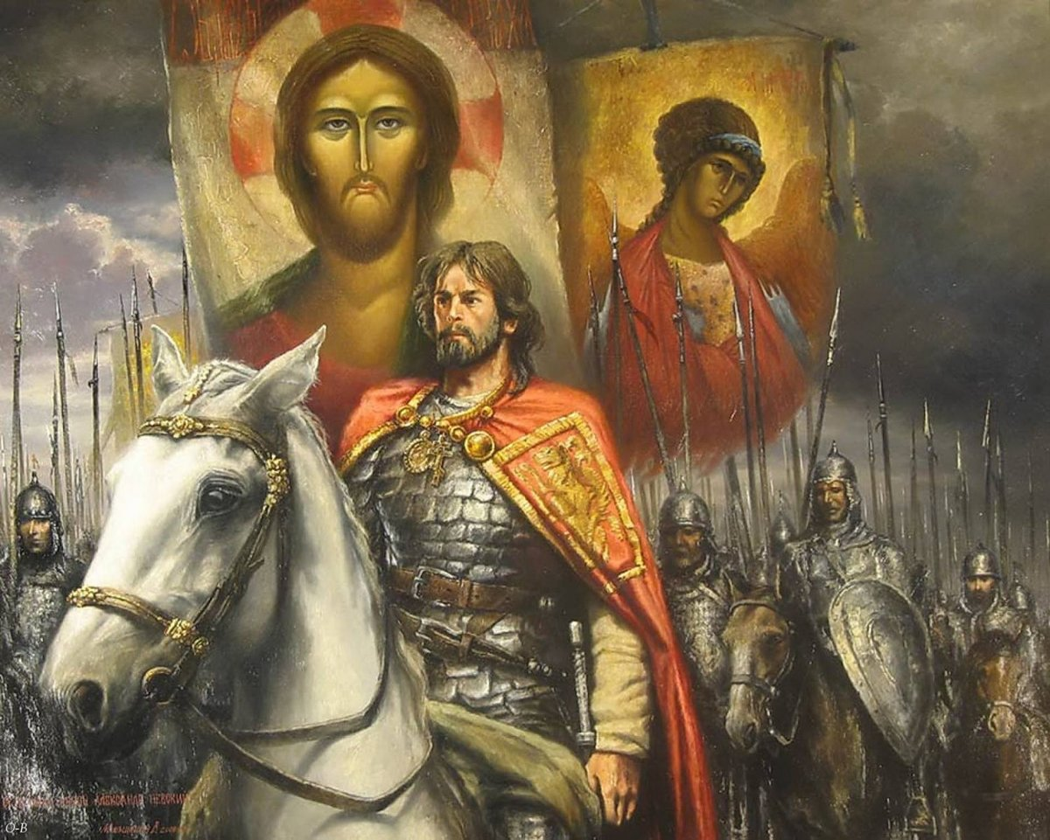

Slide 11
Ледовое побоище 5 апреля 1242год

Slide 12
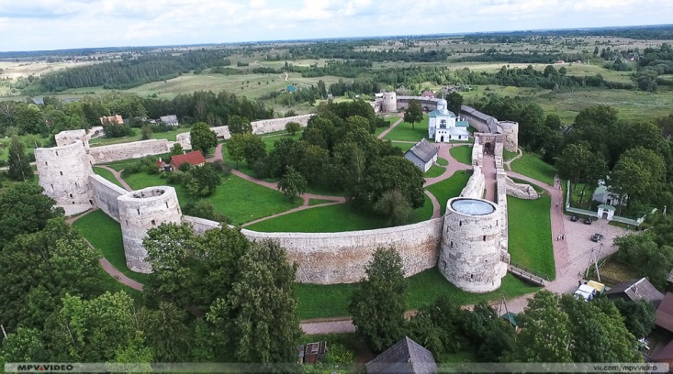
Однако опасность сохранялась . В том же, 1240г. Ливонские рыцари овладели важной псковской крепостью Изборском, а затем с помощью измены посадника захватили Псков.

Slide 13
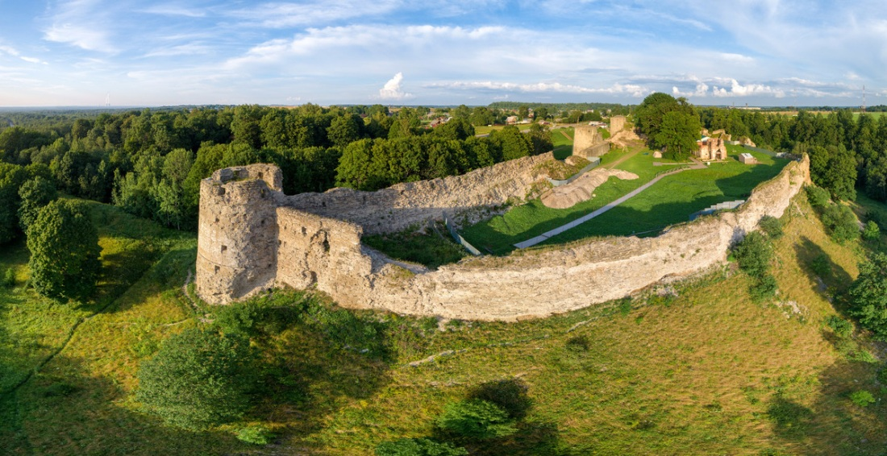
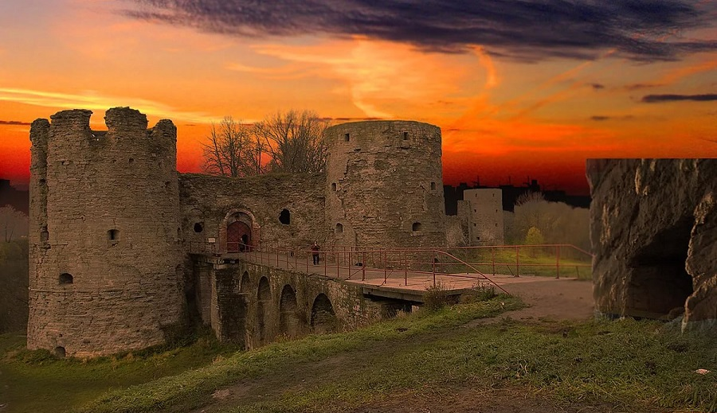
Взяв Псков, войска Ордена вторглись в новгородские владения , построили крепость на месте новгородского укрепления Копорье

Slide 14
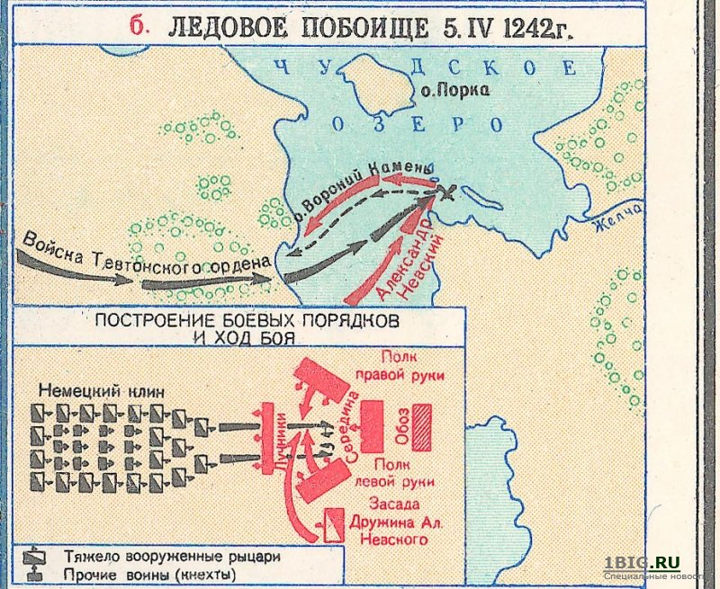
5 апреля 1242г. Состоялось знаменитое Ледовое побоище. Рыцари, по своему обыкновению, построились узким и глубоким клином-*свиньей*

Slide 15
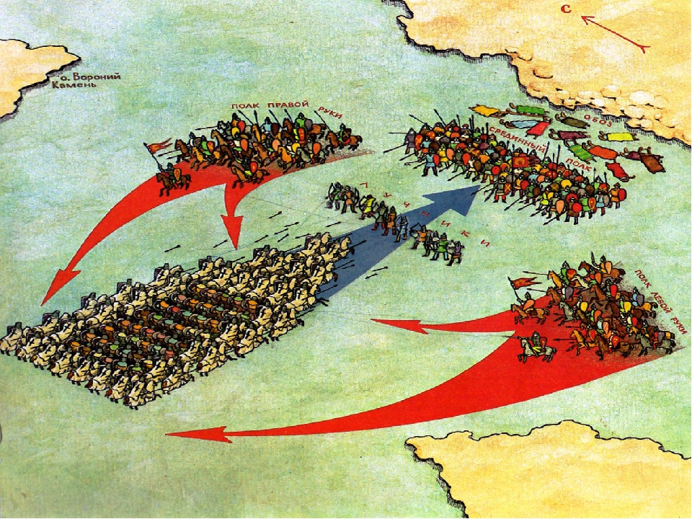
Пехота, состоявшая из зависимых эстов, двигалась внутри конной пехоты Предполагая , что крестоносцы постараются ударить в центр русской позиции , Александр Невский расположил в середине своего войска новгородских пеших ратников, защищенных тяжелыми дощатыми доспехами , а на флангах- конную дружину.

Slide 16
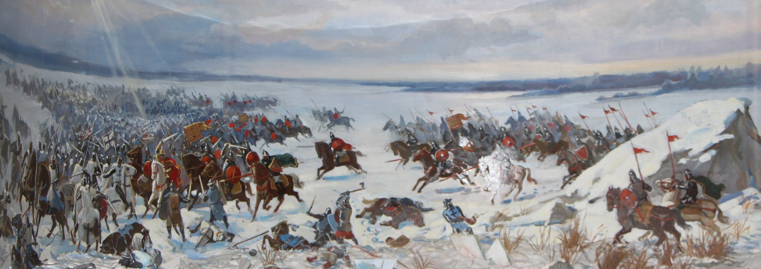
Ливонцы потеснили стоявшую в центре пехоту , но в результате оказались окружены русской конницей. Ее флангового удара войска Ордена не выдержали и обратились в бегство.

Slide 17
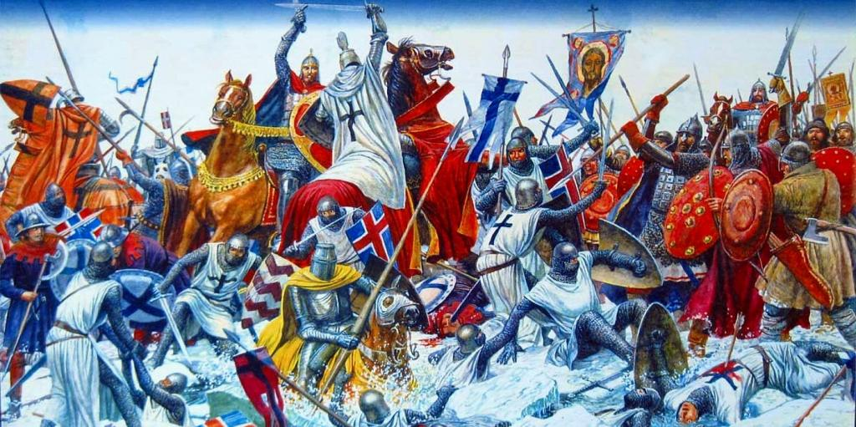
Апрельский лед трескался и проваливался под тяжестью закованных в латы всаднитков.Многоие воины Ордена утонули,другие оказались в плену.Новгородская летопись сообщалась , что погибло «чуди без числа ,а немцев 400, а 50 руками яша (взято в плен)». В самых крупных битвах средневековья погибло , как правило , не более несколько десятков рыцарей.

Slide 18
Вооружение войн

Slide 19
«Кто с мечом к нам придет ,от меча и погибнет»
Памятник Александру Невскому
в Санкт-Петербурге

Slide 20
Памятник Александру Невскому в Великом Новгороде

Slide 21
Памятник дружине Александру Невскому в Пскове

Slide 22
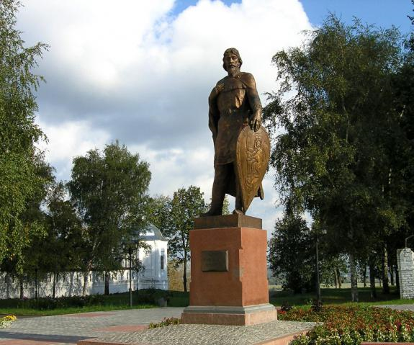
Памятник во Владимире

Slide 23
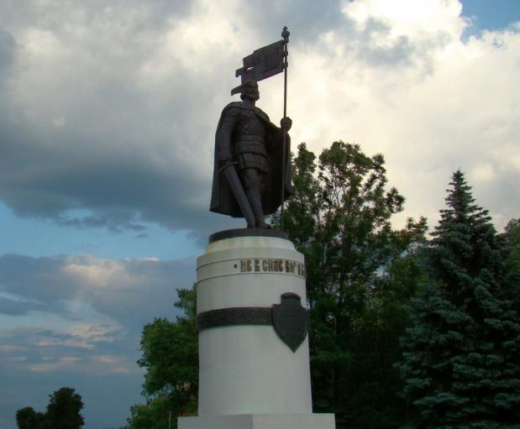
Памятник в Курске

Slide 24
Тест
1)В каком году произошла Невская битва?
1240год
1241год
1242год
2)Имя новгородского,князя победившего шведов?
Владимир
Ярослав
Александр
3) На какой реке произошла битва?
Днепр
Угра
Нева

Slide 25
4) С кем была битва на реке?
Монголами
Шведами
5)Кто одержал победу?
Русские
Шведы
Монголы
6) Какое прозвище получил новгородский князь?
Мудрый
Вещий
Невский

Slide 26
1) В каком году произошло Ледовое побоище?
1240год
1241год
1242год
2)Ледовое побоище произошло на озере?
Ладожнеское
Онежское
Чудское
3)В Ледовом побоище войска под руководством Александра Невского противостояли войскам?
Литвы
Швеции
Золотой Орды
Ливонского ордена

Slide 27
4) Как построили свои войска немецкие рыцари?
По прямой
Клином
Кругом
5)Кому пренадлежат слова: «Кто с мечом к нам придет,от меча и погибнет»
Ярославу Мудрому
Александру Невскому
Юрию Долгорукому

